Slide 1
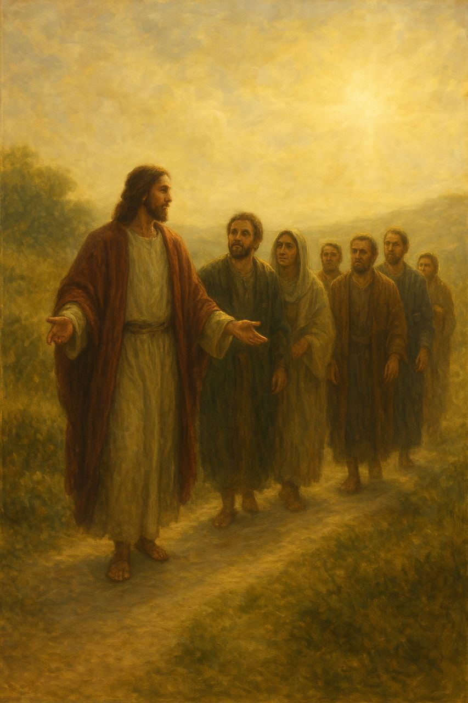
Почему я должен идти за Богом?
И должен ли вообще?

Slide 2
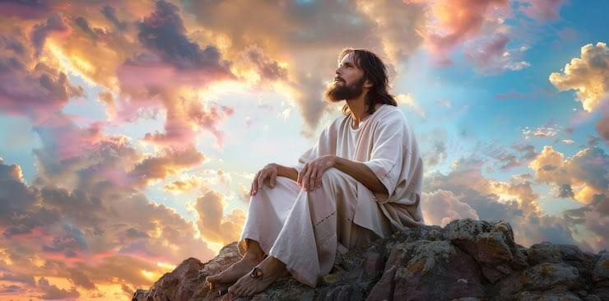
Кто для вас Христос?

Slide 3
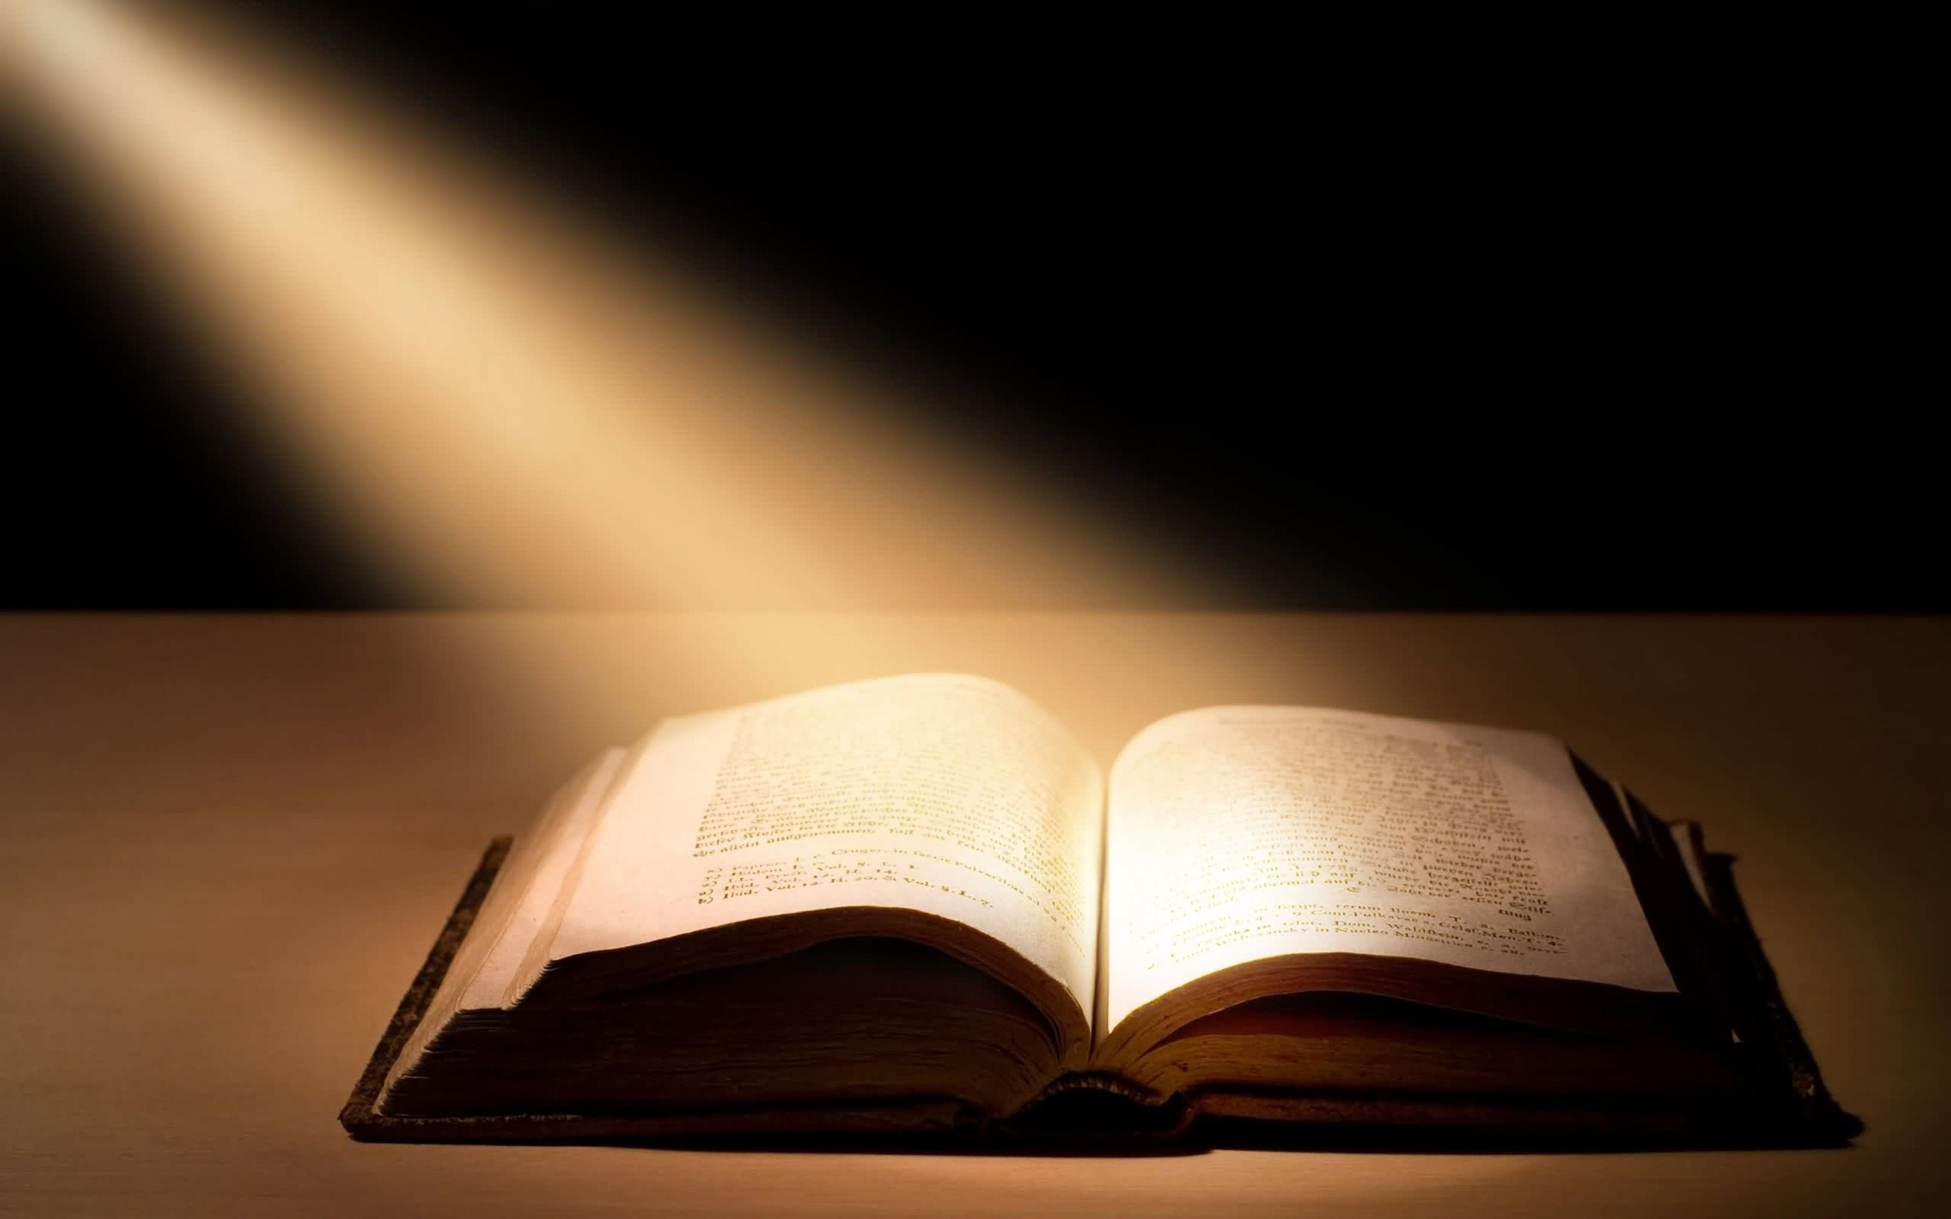
Иисус - Спаситель
Матфея 1:21: «Родит же Сына, и наречёшь Ему имя Иисус, ибо Он спасёт людей Своих от грехов их.»
Ин 3:16: "Ибо так возлюбил Бог мир, что отдал Сына Своего Единородного, дабы всякий верующий в Него, не погиб, но имел жизнь вечную."
Рим 5:8: "Но Бог Свою любовь к нам доказывает тем, что Христос умер за нас, когда мы были еще грешниками."

Slide 4
Быт 4:1-6 Быт 3:3
Мар 8:34: "И, подозвав народ с учениками Своими, сказал им: «Кто хочет идти за Мною, отвергни себя, и возьми крест свой, и следуй за Мною."
Бог даёт выбор
Быт 4:7: "Если делаешь доброе, то не поднимаешь ли лица? А если не делаешь доброго, то у дверей грех лежит, он влечет тебя к себе, но ты господствуй над ним»."
Откр 3:20: "Се, стою у двери и стучу; если кто услышит голос Мой и отворит дверь, войду к нему и буду вечерять с ним, и он со Мной."

Slide 5
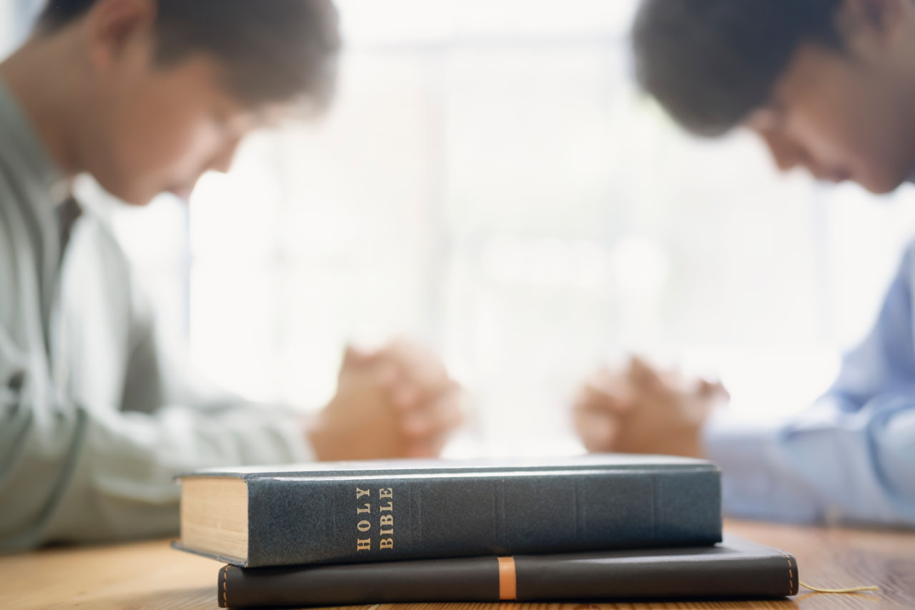
Причины почему люди не приходят к Богу
1) Они не верят что Бог есть потому что Он Действительно есть, потому что наука трактует это по-другому. 2) Бог допускает страдание и это не справедливо и добрые люди не попадают в рай. 3) Не Верят потому что я Гасподин себе я глава. 4) Нема Веры в Бога 5) Люди считают что их не может простить Бог их грехи.

Slide 6
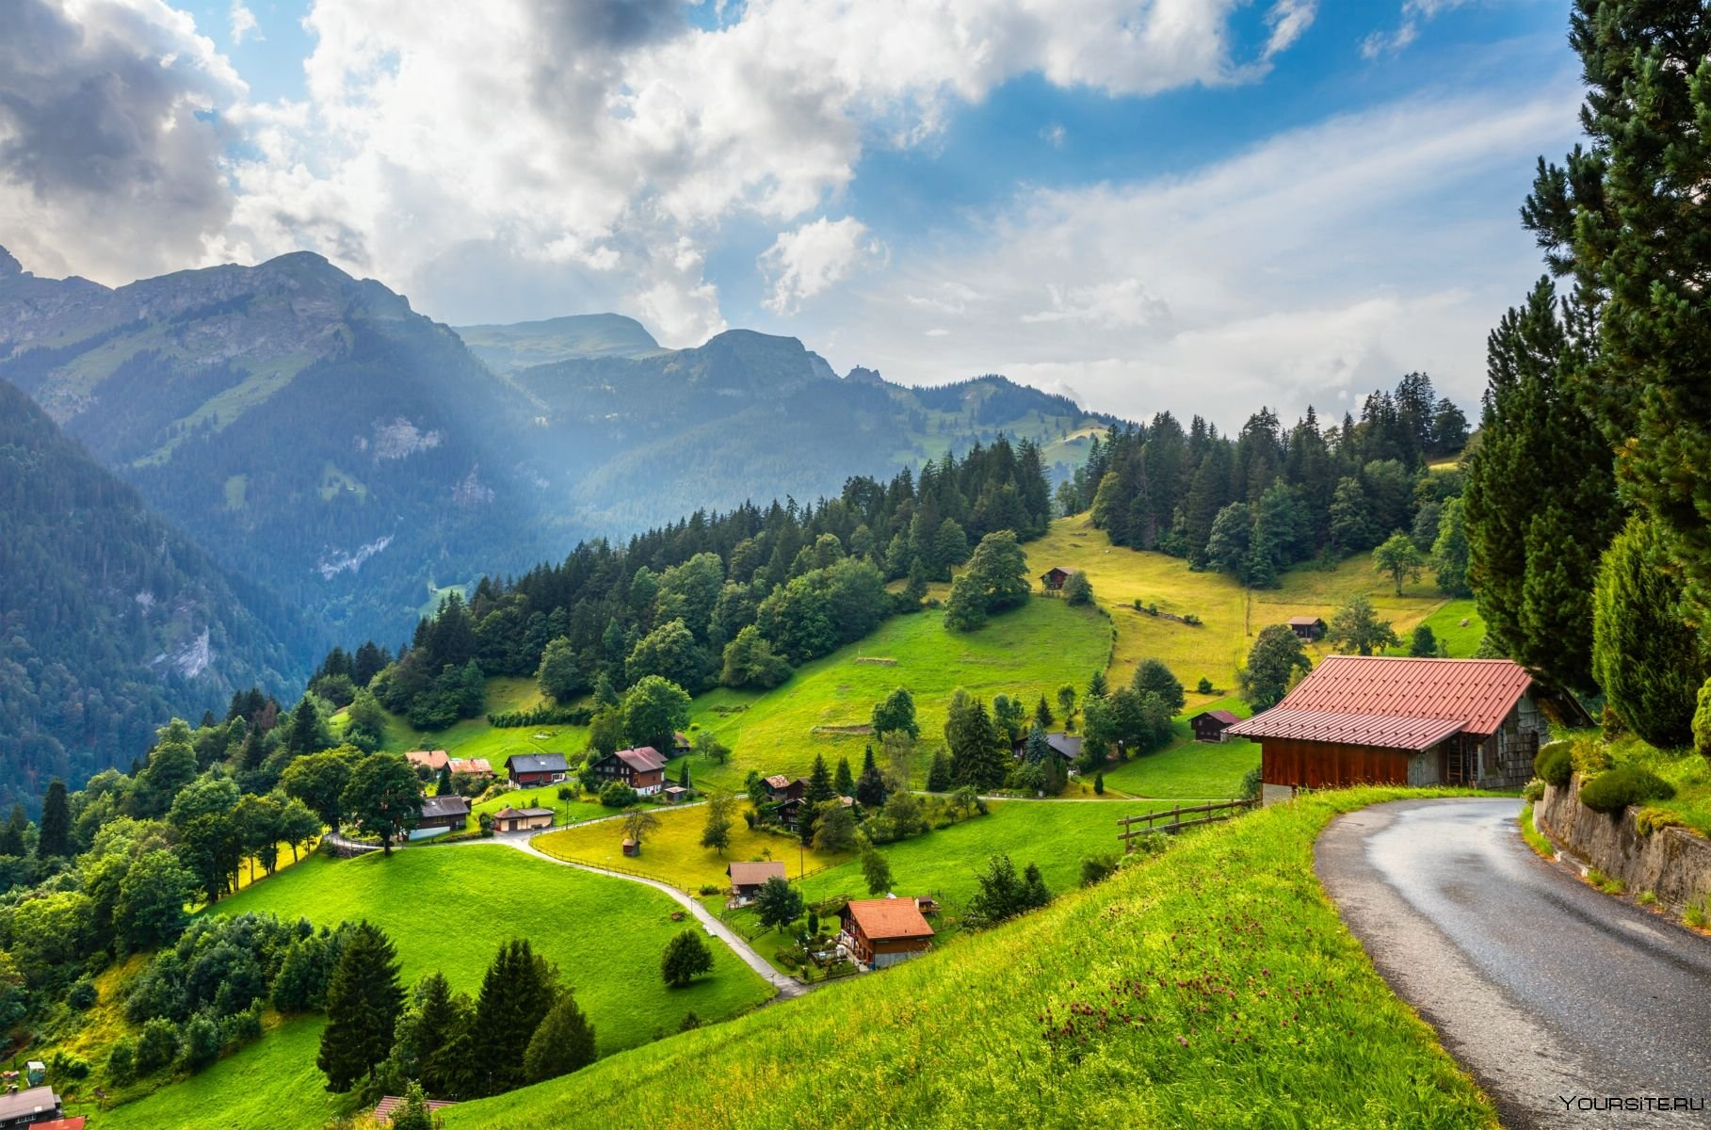
Мат 11:28: "Придите ко Мне, все измученные и обремененные, и Я успокою вас;"
Иоанна 12:46: "Я свет пришел в мир, чтобы всякий, верующий в Меня, не остался во тьме".

Slide 7
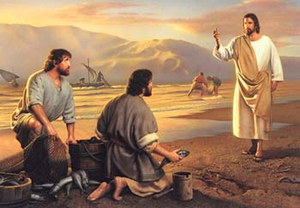
Мат 4:21-22: "Оттуда идя далее, увидел Он других двух братьев, Иакова Зеведеева и Иоанна, брата его, в лодке с Зеведеем, отцем их, починивающих сети свои, и призвал их. И они тотчас, оставив лодку и отца своего, последовали за Ним."
Ин 6:68-69: «Симон Петр отвечал Ему: Господи! к кому нам идти? Ты имеешь глаголы вечной жизни, И мы уверовали и познали, что Ты – Христос, Сын Бога живого."

Slide 8
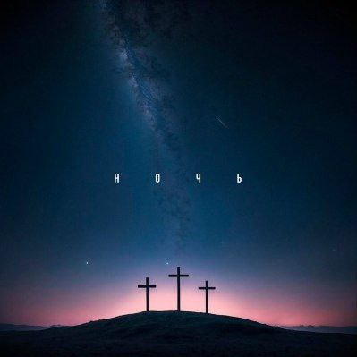
Зделай вибор в жизни

Slide 9
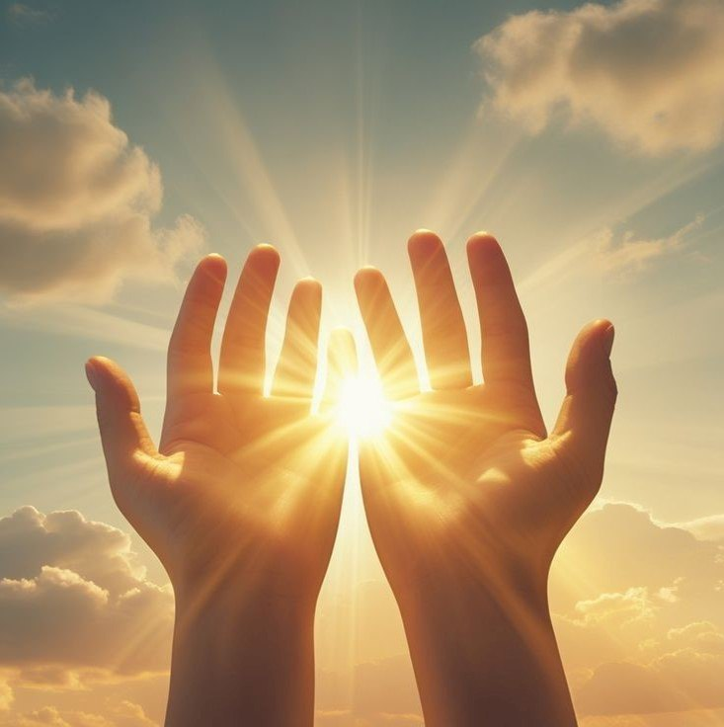
Заключение темы
1) Он дал тебе выбор либо ты идешь к свету или идешь к тьме
2) Бог дал тебе прощение Грехов
3) Ты навсегда Его сын и дочь
4) Бог любит тебя какой ты есть но не любит грех
5)Иди к Богу выбирайся с тьмы

Slide 10
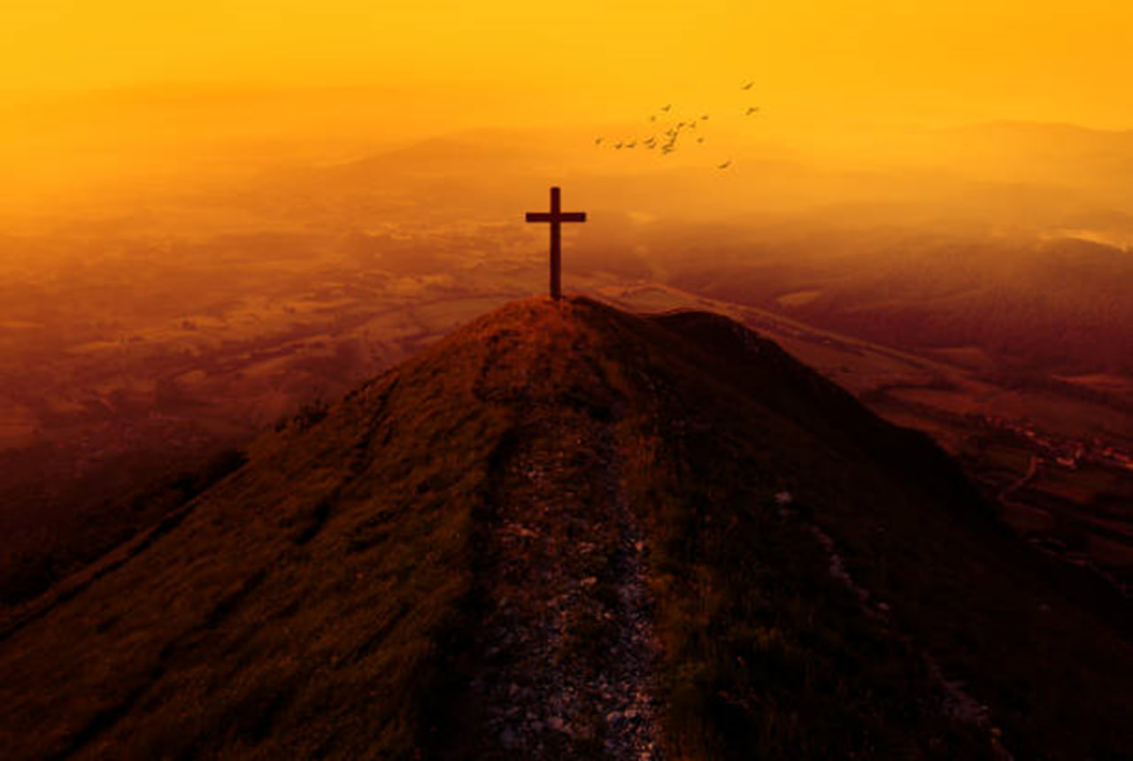
Золотой стих
Иоанна 12:46: "Я свет пришел в мир, чтобы всякий, верующий в Меня, не остался во тьме".

Slide 11
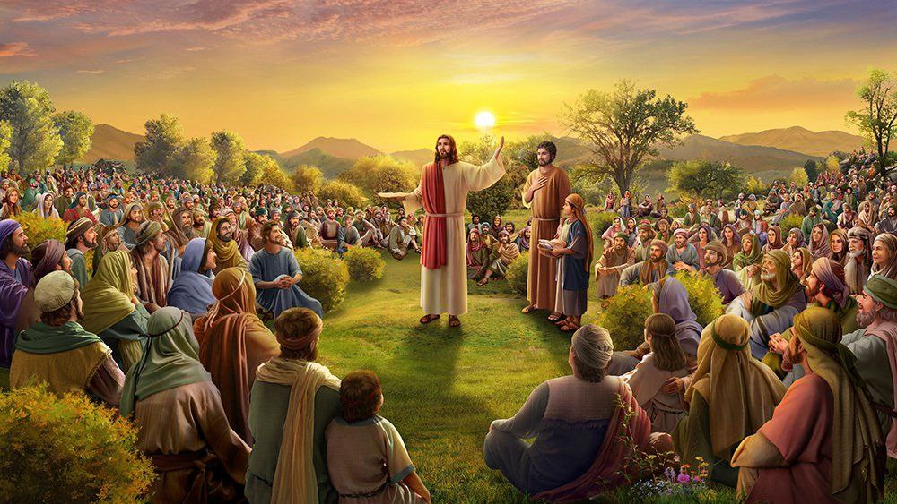
Золотой стих
Иоанна 12:46: "Я свет пришел в мир, чтобы всякий, верующий в Меня, не остался во тьме".

